Slide 1
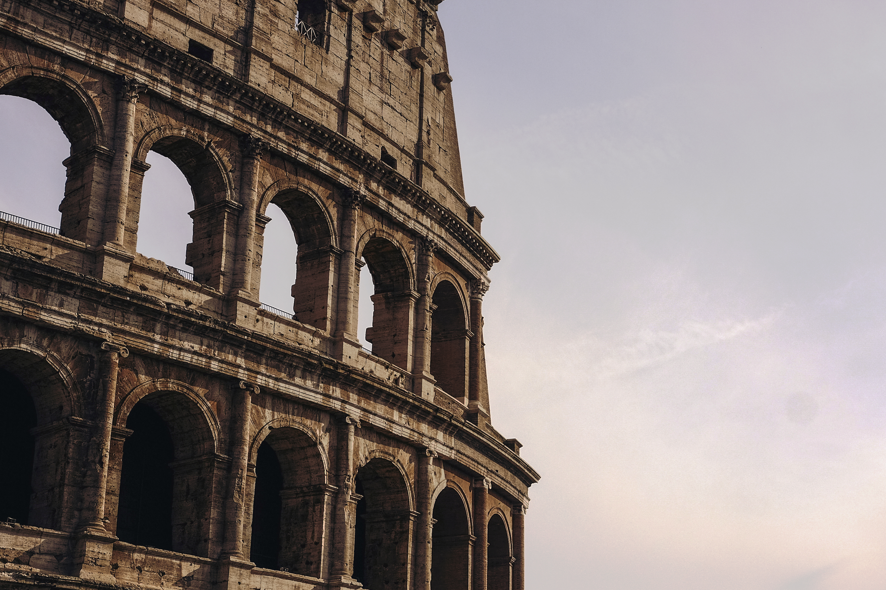
Różne drogi-wspólne korzenie Different paths-common roots
projekt finansowany z Programu Operacyjnego
Wiedza Edukacja Rozwój
„Ponadnarodowa mobilność uczniów”

Slide 2
PROJEKT „Ponadnarodowa Mobilność Uczniów”
Założenia projektu: wyjazdy zagraniczne grup uczniów, wraz z opiekunami, do krajów UE dotyczące realizacji dowolnych zagadnień projektowych wpisujących się w podstawę programową
Cel główny: rozwój i wzmocnienie przekrojowych kompetencji kluczowych uczniów szkół podstawowych i ponadpodstawowych

Slide 3
Publiczna Szkoła Podstawowa w Tomaszowie realizuje projekt dla uczniów klas 6-8 „Różne drogi-wspólne korzenie”
Dofinansowanie projektu z UE: 111 021,00 PLN

Slide 4
CEL PROJEKTU: wzmocnienie kompetencji kluczowych i świadomości kulturowej uczestników oraz ich poziomu rozwoju osobistego i społecznego
kompetencje w zakresie rozumienia i tworzenia informacji
kompetencje w zakresie wielojęzyczności
kompetencje matematyczne oraz w zakresie nauk przyrodniczych, technologii i inżynierii
kompetencje cyfrowe
kompetencje osobiste, społeczne i w zakresie uczenia się
kompetencje obywatelskie
kompetencje w zakresie świadomości i ekspresji kulturowej
Wzmacniamy:

Slide 5
W ramach projektu planujemy 7 dniowy wyjazd do Rzymu 20 uczniów z 4 opiekunami!
Zajęcia odbywają się w języku angielskim !!!

Slide 6
Działania projektowe są skorelowane z codziennymi działaniami szkoły i programami nauczania poszczególnych przedmiotów uczniów biorących udział w projekcie. Wpisują się w podstawę programową języka polskiego, języka angielskiego, historii, wiedzy o społeczeństwie, plastyki, informatyki, matematyki.
Zajęcia odbywają się w języku angielskim !!!

Slide 7
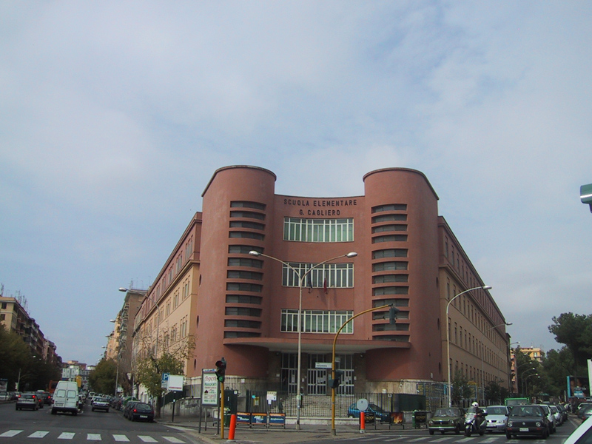
Naszym partnerem jest szkoła z Rzymu IC Giovanni Cagliero
/https://icgcagliero.edu.it/le_scuole/giovanni-cagliero/

Slide 8
W ramach projektu uczniowie wezmą udział w:
Promocji projektu
Zajęciach przygotowujących do mobilności
Darmowym, tygodniowym wyjeździe do Rzymu
Realizowaniu produktu finalnego mobilności- gry dydaktycznej
Upowszechnianiu rezultatów projektu
Tworzeniu w czasie mobilności mapy mentalnej oraz dziennika podróży
Czas trwania projektu 01.04.2022-30.09.2022

Slide 9
Ważne terminy:
Rekrutacja: 04.04-11.04.2022
Zajęcia przygotowawcze do mobilności: 12.04-07.05.2022
Wizyta uczniów z opiekunami w Rzymie:
15.05-21.05.2022
Upowszechnianie projektu: 01.04.- 30.09.2022

Slide 10
Rekrutacja (04.04-11.04 2022) Projekt jest dla Ciebie jeśli:
Jesteś uczniem klas 6-8 PSP w Tomaszowie.
Znasz język angielski w stopniu pozwalającym na udział w mobilności.
Osiągasz wysokie wyniki w nauce.
Masz wzorową, bardzo dobrą lub dobrą ocenę z zachowania.
Uzyskałeś pozytywną opinię wychowawcy.
Posiadasz ważny dowód osobisty lub paszport.

Slide 11
Rekrutacja (04.04-11.04 2022)
Konieczność posiadania certyfikatu szczepienia jest uzależniona od sytuacji epidemiologicznej w kraju partnera i wymagań organizacji przyjmującej - nie bądź zaskoczony, jeśli będzie konieczny, a brak szczepienia przeciw Covid wykluczy Cię z mobilności.

Slide 12
Jeżeli liczba chętnych przekroczy 20 uczniów, do udziału w projekcie zostaną zakwalifikowani Ci, którzy zdobędą największą ilość punktów przyznanych w kategoriach:
średnia ocen na I semestr;
ocena semestralna z języka angielskiego, języka polskiego, matematyki;
ocena z testu kwalifikacyjnego z języka angielskiego;
frekwencja i ocena z zachowania w I semestrze.
Szczegóły w regulaminie rekrutacji!

Slide 13
Rekrutacja (04.04-11.04 2022)
Rodzice/prawni opiekunowie muszą wyrazić pisemną zgodę˛ na udział dziecka w projekcie i przetwarzanie danych osobowych w związku z działaniami dotyczącymi projektu.
Złóż deklarację kandydata u szkolnego koordynatora projektu (znajdziesz ją na stronie internetowej szkoły i w sekretariacie).

Slide 14
Rekrutacja (04.04-11.04 2022)
Decyzję w sprawie udziału ucznia w projekcie podejmuje Zespół Rekrutacyjny po zasięgnięciu opinii wychowawcy oraz innych nauczycieli.
Lista uczestników zostanie udostępniona w formie listy rankingowej. Jednocześnie powstanie lista rezerwowa uczestników.
Przed podjęciem ostatecznej decyzji o zakwalifikowaniu ucznia do projektu Zespół Rekrutacyjny zastrzega sobie prawo do przeprowadzenia rozmowy kwalifikacyjnej z każdym z kandydatów.
W przypadku konieczności przeprowadzenia rekrutacji uzupełniającej, fakt ten zostanie potwierdzony w dokumentach rekrutacyjnych.

Slide 15
Pamiętaj!
Laureaci i finaliści konkursów przedmiotowych organizowanych przez Kuratora Oświaty przyjmowani są do mobilności poza kolejnością.
Uczeń jest zobowiązany do dostarczenia kompletu dokumentów (zgoda rodziców, zgoda na udzielenie pomocy medycznej, kontakt telefoniczny z uczniem i jego rodzicami/opiekunami prawnymi itp.) w terminie określonym przez koordynatora oraz do pisemnego potwierdzenia zapoznania się z regulaminem uczestnictwa, dostępnym na stronie szkoły i w sekretariacie.
Możesz zdobyć dodatkowe punkty za udział w konkursach i zaangażowanie w życie szkoły.

Slide 16
Zajęcia przygotowawcze -20 godzin-musisz w nich aktywnie uczestniczyć w 100%, jeśli chcesz wyjechać!
Przygotowanie językowe- zajęcia z języka angielskiego(8 godzin)
spotkanie z przedstawicielem Erasmus Student Network przy UAM (1 godzina)
Przygotowanie kulturowe (3 godziny)
Przygotowanie pedagogiczno-psychologiczne (4 godziny)
Zajęcia wzmacniające kompetencje informatyczne
(4 godziny)

Slide 17
Wyjazd jest całkowicie darmowy!!!!
Nie musisz płacić za podróż, ubezpieczenie, noclegi, wyżywienie i wstępy oraz przewodnika.
Gwarantujemy przelot i dojazd do hotelu, noclegi, śniadanie, drugie śniadanie i obiad/obiadokolację.
Możesz wziąć drobne kieszonkowe, nie więcej niż 20 euro na dzień.
Termin 15-21.05.2022 r.

Slide 18
Plan mobilności, czyli czego mogę się spodziewać?
.
Termin 15-21.05.2022 r.

Slide 19
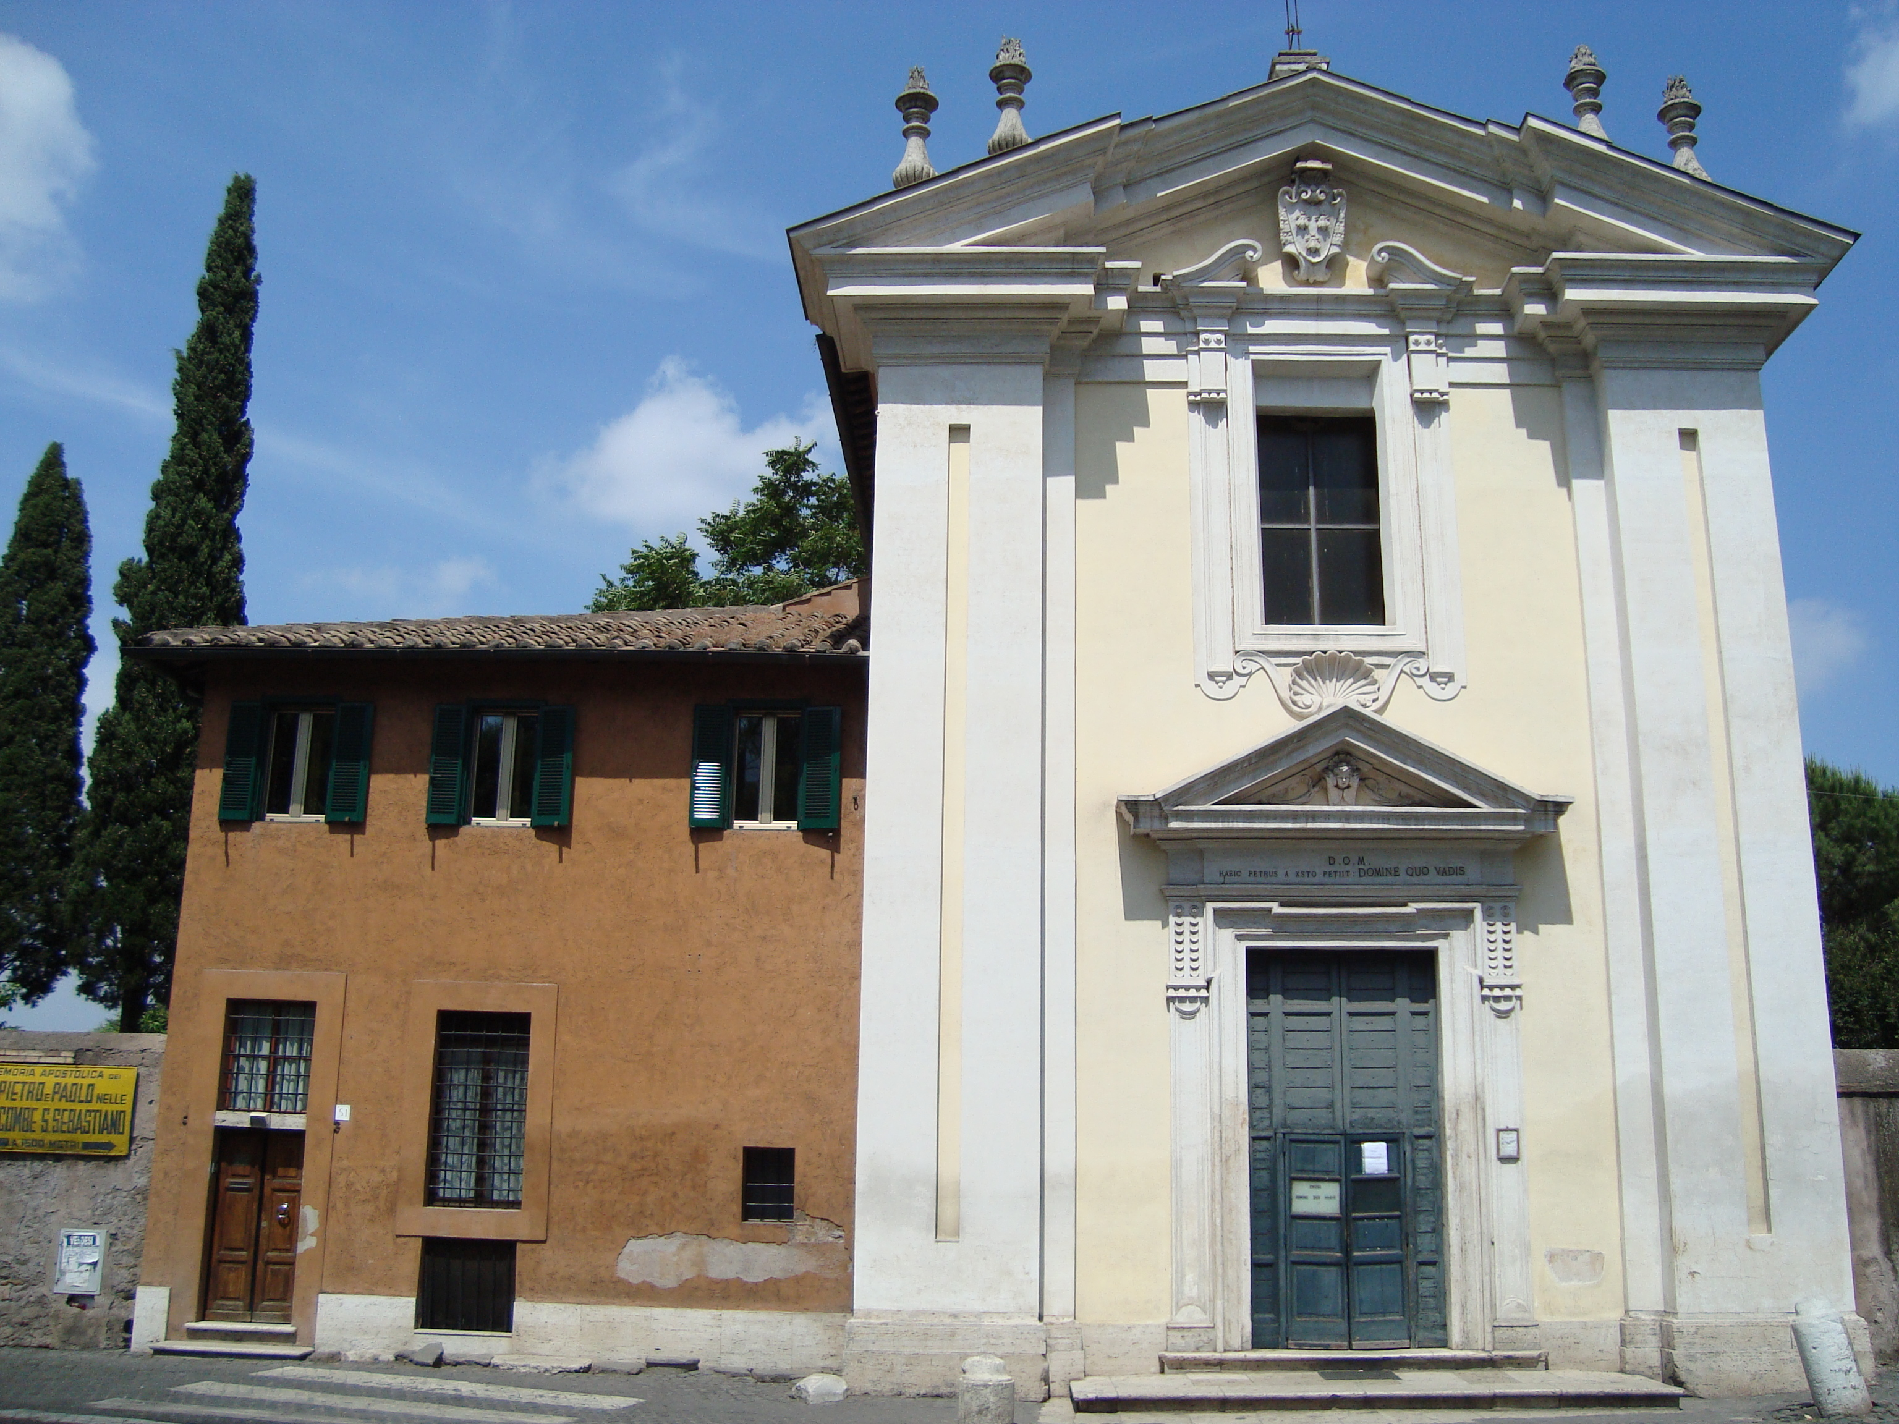
Dzień 1
Przybycie do Rzymu, zwiedzanie szkoły i zapoznanie się z włoskimi uczniami.
Zajęcia integracyjne.
Plenerowe zajęcia na temat początków chrześcijaństwa-Katakumby i Kościół Quo vadis.
Termin 15-21.05.2022 r.

Slide 20
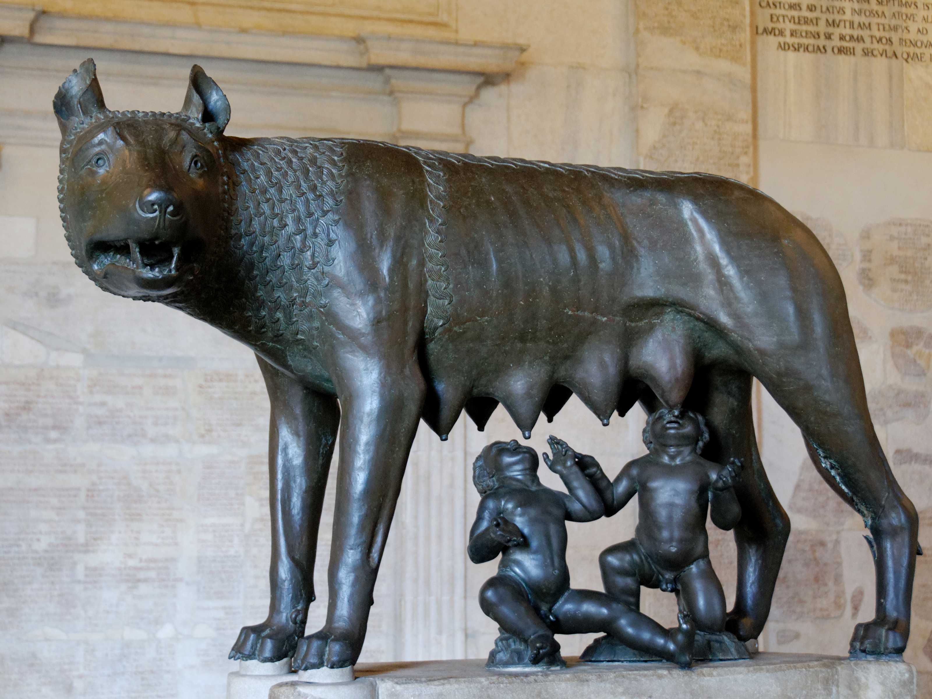
Dzień 2
Zwiedzamy Forum Romanum, Pallatyn, pomnik i świątynię Romulusa i Remusa, Koloseum, Fontannę di Trevi.
Plenerowa lekcja historii-w grupach tworzymy przemówienie.
Burza mózgów na temat motywów mitologicznych w sztuce i literaturze późniejszych epok.
Termin 15-21.05.2022 r.

Slide 21
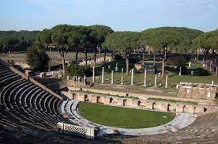
Dzień 3
Początki teatru, lekcja plenerowa w Ostia Antica.
Przedstawiamy wybrane postaci mitologiczne- drama.
Gra terenowa i zabawy na plaży.
Termin 15-21.05.2022 r.

Slide 22
Zwiedzamy!
Dzień 4
Panteon
Watykan
Termin 15-21.05.2022 r.

Slide 23
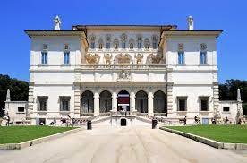
Dzień 5
Wycieczka edukacyjna do Galerii i Wilii Borghese.
Wspólna z Włochami praca nad grą dydaktyczną.
Punkt widokowy Pincio.
Termin 15-21.05.2022 r.

Slide 24
W trakcie mobilności:
Uzupełniamy mapę mentalną w aplikacji Padlet.
Piszemy ”Dziennik Podróży” i udostępniamy go na kanałach społecznościowych.
Wspólnie z włoskimi przyjaciółmi tworzymy playlistę przebojów.
Termin 15-21.05.2022 r.

Slide 25
Po powrocie upowszechniamy rezultaty projektu, dzielimy się wrażeniami z rodziną i przyjaciółmi!

Slide 26
Zapamiętaj ważne terminy:
Rekrutacja: 04.-11.04.2022r.
Wyjazd do Rzymu: 15-21.05 2022r.
Szczegółowe informacje na stronie internetowej szkoły i w sekretariacie ☺

Slide 27
Zapraszamy!!!
Autorki projektu:
Kinga Lembicz-wicedyrektor PSP w Tomaszowie
Maria Grabowska-nauczycielka języka polskiego
Edyta Sztuba-nauczycielka języka angielskiego
Szczegółowe informacje u nas, na stronie internetowej szkoły i w sekretariacie ☺

